Slide 1
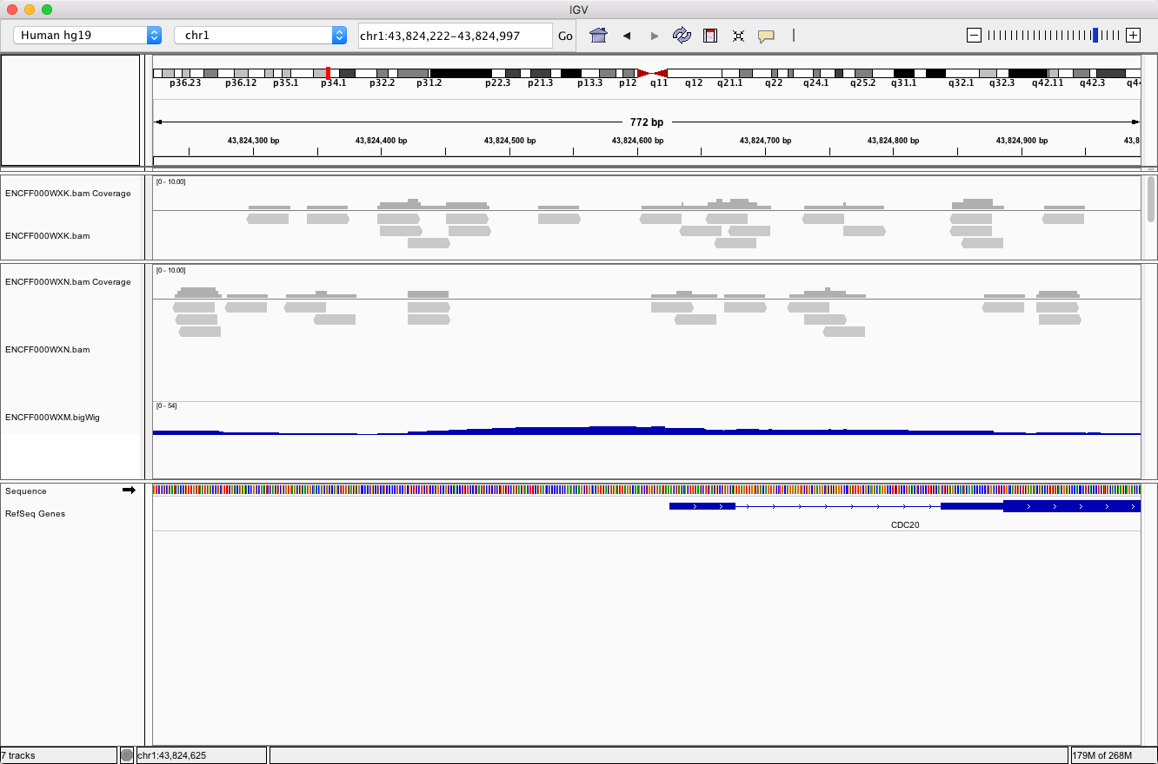
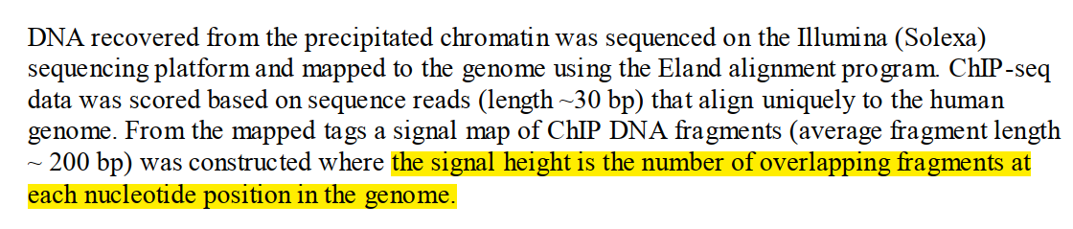
ENCODE 每个Chip-seq数据集有2个bam文件，但文件的read信息和最后的信号信息看起来并不是对应的。
下面蓝色的曲线根网站上交互式看到的是一模一样的（包括数值），所以后续要以这个为准。

Slide 2
上排显示CDC20起点（坐标43824626，绿线）上下游3kb范围的信号，下排放大上游150到下游100bp的信号

